Slide 1


Félagsfræði, 3. útgáfa
1. kafli INNGANGUR AÐ FÉLAGSFRÆÐI
Myndasýning í PowerPoint

Slide 2
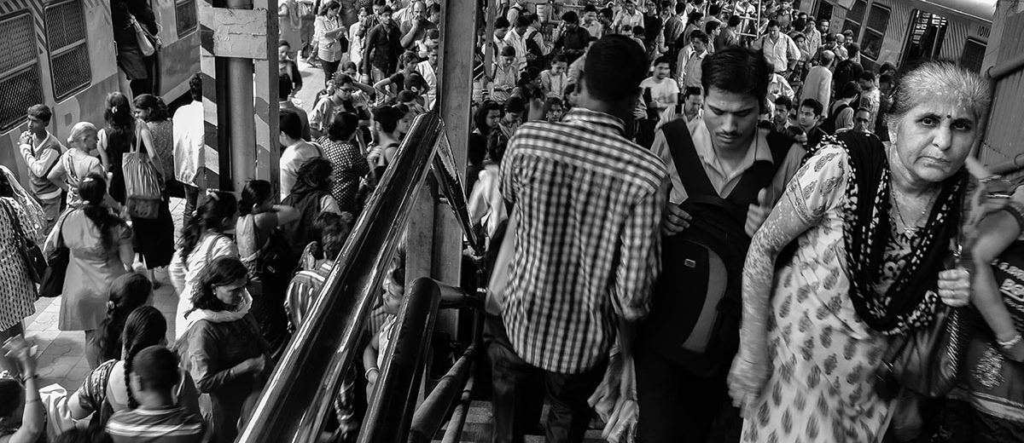
Mynd 1.1
Á hverjum degi ferðast 7,5 milljónir manna með lestum um Mumbai á Indlandi. Langflest þekkjast þau ekki en eiga þó margt sameiginlegt þegar þau ferðast saman. (Mynd: Rajarshi MITRA/flickr)

Slide 3
Sp.: Hvar upplifir þú samfélag og samkennd með ókunnugu fólki?
Á leið til og frá vinnu eða í almenningssamgöngum
Áfangastaðir, svo sem söfn, verslunarsvæði, áhugaverðir staðir eða sýningar
Sameiginleg útivistarsvæði, svo sem leikvellir, strendur eða hundagerði
Trúarlegar eða andlegar stofnanir og samkomustaðir
Staðir til sjálfsræktar eða líkamsræktar, svo sem jógastöðvar og líkamsræktarstöðvar
Annað

Slide 4
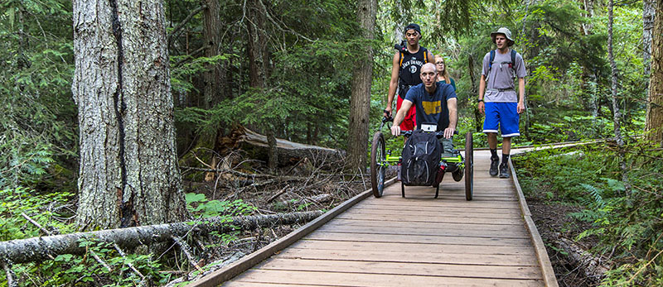
Mynd 1.2
Félagsfræðingar afla þekkingar á samfélaginu með því að rannsaka samskipti einstaklinga og hópa. (Mynd: GlacierNPS/Flickr)

Slide 5
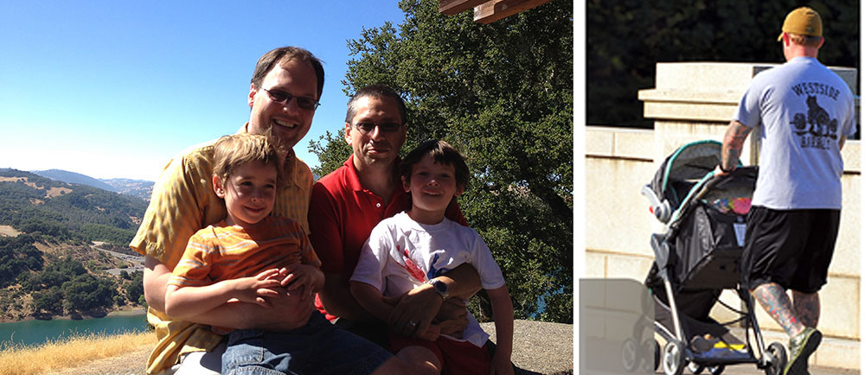
Mynd 1.3
Samsetning bandarískra fjölskyldna nú á dögum getur verið mjög ólík því sem áður þótti dæmigert. (Mynd A: Paul Brody/flickr; B: Tony Alter/Wikimedia Commons)

Slide 6
Lykilhugtök
Samfélag: hópur fólks sem býr á afmörkuðu landsvæði, á í samskiptum hvert við annað og deilir sameiginlegri menningu.
Félagsfræðileg innsýn: vitund um tengsl hegðunar og reynslu einstaklings við þá víðari menningu sem mótaði val hans og skynjun.
Félagslegar staðreyndir: lög, siðferði, gildi, trúarskoðanir, siðir, tískustraumar, helgisiðir og allar þær menningarlegu reglur sem stýra félagslífi.
Tengslamynstur: ferli þar sem hegðun einstaklinga og samfélagið sem mótar hana eru greind samtímis (Norbert Elias).

Slide 7
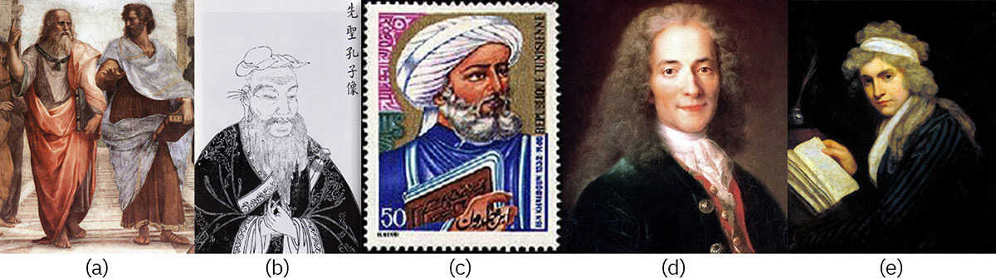
Mynd 1.4
Fólk hugsaði á félagsfræðilegan hátt löngu áður en félagsfræði varð sjálfstæð fræðigrein:
Platon og Aristóteles, Konfúsíus, Khaldun, Voltaire og Mary Wollstonecraft lögðu grunn að nútímafélagsfræði. (Myndir: A, B, C og E Wikimedia Commons; D: publicdomainfiles.com.)

Slide 8
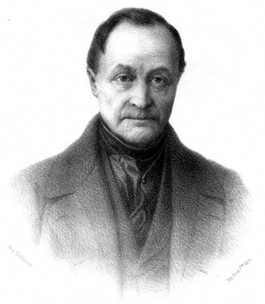
Auguste Comte (1798–1857)
Raunhyggja (pósitívismi): vísindaleg rannsókn á félagslegum mynstrum.
Taldi félagsfræðinga geta tekist á við vandamál á borð við menntun og fátækt.
Námskeið í pósitívri heimspeki (1830–1842)
Almennt yfirlit um raunhyggju (1848)

Slide 9
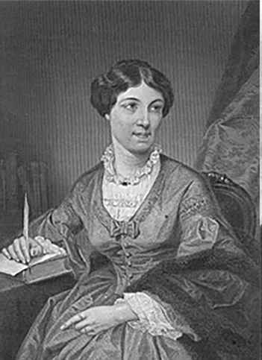
Harriet Martineau (1802–1876)
Rannsakaði og greindi samfélagshætti, meðal annars efnahagsmál, trúarbrögð og stjórnarfar.
Eitt fyrsta stórvirki hennar var Skýringardæmi úr stjórnmálahagfræði, sem var samið að beiðni annarra til að miðla hugmyndum Adams Smith til almennings.
Skrifaði og greindi ítarlega bandarískt samfélag, einkum réttindi kvenna og menntun.
Þekkti náið helstu stjórnmála- og vísindamenn samtímans, þar á meðal Charles Darwin.
Samfélagið í Ameríku (1837)
Endurlit yfir ferð um Vesturlönd (1838)
Uppeldi á heimilinu (1849)

Slide 10
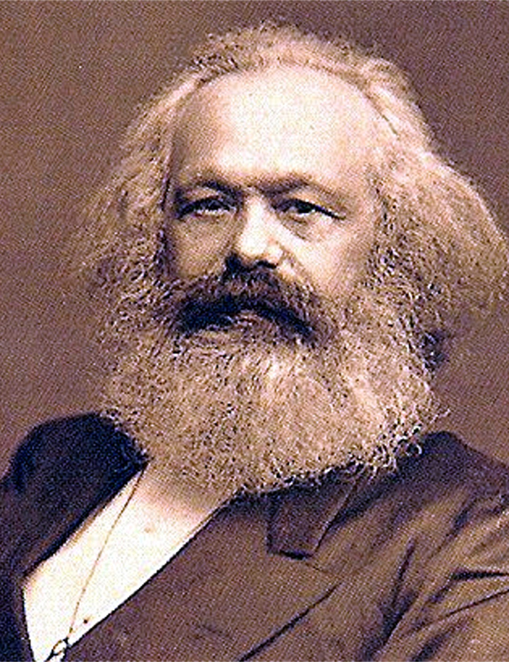
Karl Marx (1818–1883)
Taldi samfélög þróast vegna átaka milli ólíkra félagslegra og pólitískra stétta.
Taldi að samfélagsbreytingar yrðu fyrir tilstilli félagslegra átaka.
Þetta fól í sér almenna höfnun raunhyggju.
Kommúnistaávarpið (1848)

Slide 11
Herbert Spencer (1820–1903)
Hafnaði kenningum bæði Comtes og Marx.
Taldi eindregið að markaðsöfl og samfélagsleg öfl ættu að móta stjórnvöld og efnahagslíf.
Rannsókn félagsfræðinnar (1873)

Slide 12
Émile Durkheim (1858–1917)
Beindi sjónum að félagsfræðilegri rannsókn hlutlægra félagslegra staðreynda.
Slíkar rannsóknir gætu leitt í ljós heilbrigði samfélagsins.
Rannsakaði félagsleg tengsl sem stuðluðu að félagslegri samstöðu.
Skrifaði einnig ítarlega um frávik frá félagslegri samstöðu, sem fjallað verður um í kaflanum um frávik og afbrot.
Verkaskiptingin í samfélaginu (1893)
Reglur félagsfræðilegrar aðferðar (1895)
Sjálfsvígið (1897)

Slide 13
George Herbert Mead (1863–1931)
Beindi sjónum að huganum og sjálfinu og hélt því fram að sjálfsmynd okkar mótaðist í samskiptum við aðra.
Mikilvægir nákomnir einstaklingar: tilteknir einstaklingar sem hafa áhrif á líf viðkomandi.
Hinn alhæfði annar: skipulagt og almennt viðhorf félagshóps.

Slide 14
Max Weber (1864–1920)
Mótmælendasiðferðið og andi kapítalismans (1904)
Eðli félagslegrar athafnar (1922)
Verstehen: þýskt hugtak um djúpan skilning. Með aðferðinni verstehen leitast utanaðkomandi athugendur við að skilja félagslegt samhengi — hvort sem er heila
menningu eða afmarkaðar aðstæður — frá sjónarhóli þeirra sem tilheyra því.
And-raunhyggja: leitast er við að beita huglægu sjónarhorni til að lýsa félagslegum ferlum, menningarlegum viðmiðum og samfélagslegum gildum.
Megindleg félagsfræði: beitir tölfræðilegum aðferðum, svo sem könnunum með mörgum þátttakendum. Rannsakendur greina gögn með tölfræðilegum aðferðum til að kanna hvort finna megi mynstur í mannlegri hegðun.
Eigindleg félagsfræði: leitast við að skilja mannlega hegðun með djúpviðtölum, rýnihópum og greiningu efnisheimilda, svo sem bóka, tímarita, fræðirita og dægurmiðla.

Slide 15
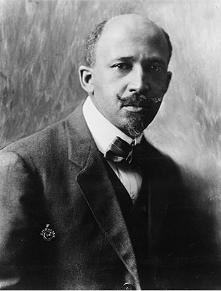
W. E. B. Du Bois (1868-1963)
Þróaði og beitti mjög nákvæmum reynslubundnum rannsóknaraðferðum. Þær voru ólíkar eldri aðferðum, sem margar uppfylltu ekki strangar kröfur til vísindalegra rannsókna og var því hvorki hægt að sannreyna né endurtaka.
Rannsóknir hans á kynþáttum – þar sem reynslubundnum aðferðum var beitt – voru taldar hrekja óvandaðri kenningar sem höfðu verið notaðar til að styðja hugmyndir um líffræðilegan grundvöll kynþáttahyggju.
Hann var einnig einn helsti leiðtogi réttindabaráttu Bandaríkjamanna af afrískum uppruna. Hann leiddi Niagra-hreyfinguna, sem tók harðari afstöðu gegn kynþáttahyggju, og átti þátt í stofnun NAACP.

Slide 16
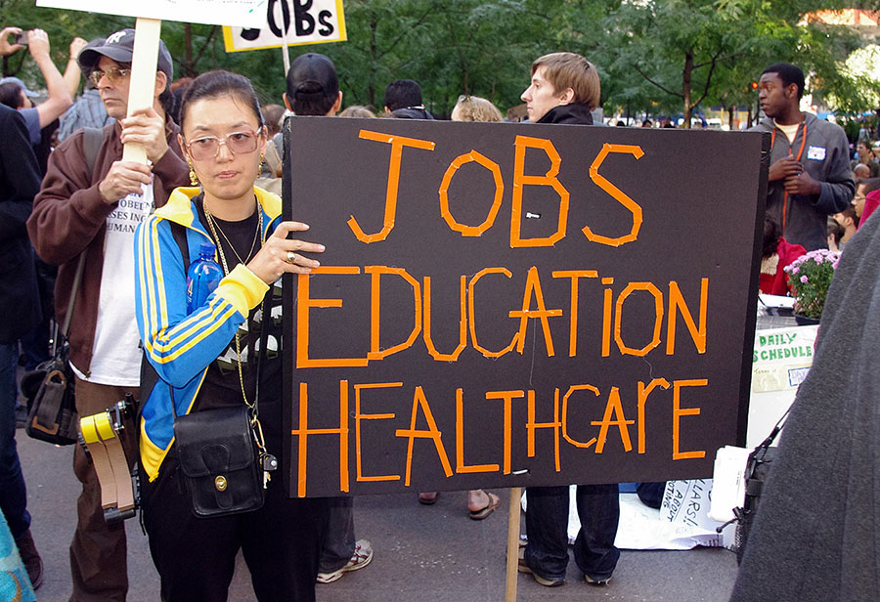
Mynd 1.7
Félagsfræðingar þróa kenningar til að skýra félagsleg fyrirbæri á borð við mótmælafundi. (Mynd: David Shankbone/flickr)

Slide 17
Kenningarrammar
Þrír kenningarrammar eða sjónarhorn eru ráðandi í stórum hluta félagsfræðilegrar umræðu:
Formgerðarvirknihyggja
Átakakenning
Táknræn samskiptahyggja
Fjölmarga þætti samfélagsins – svo sem stjórnvöld, trúarbrögð, atvinnulíf, efnahagsmál, kynþátt, stétt og kyn – má skoða út frá þessum þremur sjónarhornum.
(Kennslubókin fjallar gjarnan um hverja grunnstofnun samfélagsins út frá þessum þremur sjónarhornum.)

Slide 18
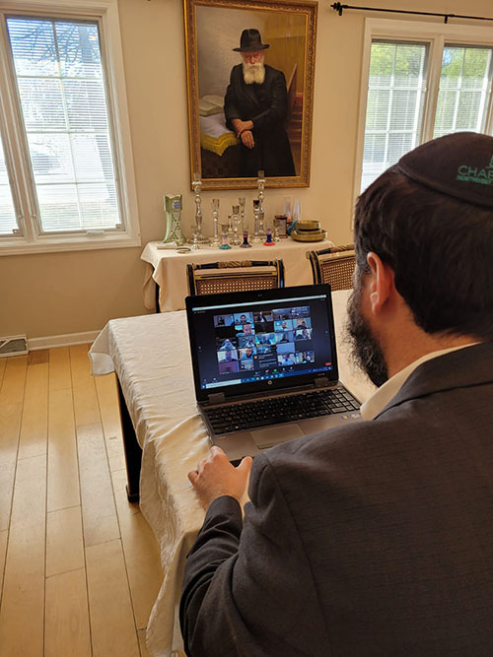
Mynd 1.8
Sumir félagsfræðingar telja netheiminn stuðla að mótun nýrrar alþjóðlegrar menningar.
Tilheyrir þú einhverju alþjóðlegu samfélagi?
Þessi rabbíni í Indiana tekur þátt í því sem var viðurkennt sem lengsti Zoom-fundur sögunnar. Fundurinn hófst í Ástralíu að loknum hvíldardegi gyðinga og færðist síðan milli allra tímabelta heimsins. Hann stóð því í reynd mun lengur en einn sólarhring.
(Mynd: Chabad Lubavitch/flickr)

Slide 19
Tafla 1.1 Félagsfræðikenningar eða sjónarhorn
Kenningar og kenningarammar | Greiningarstig | Áhersla | Samlíkingar | Dæmi um spurningar
Formgerðar- virknihyggja | Makró- eða miðsvið | Hvernig ólíkir þættir samfélagsins vinna saman og stuðla að virkni heildarinnar. | Hvernig hvert líffæri stuðlar að heilbrigði líkamans — eða gerir það ekki. | Hvernig miðlar menntakerfið menningu?
Átakakenning | Makrósvið | Hvernig óréttlæti og ójöfnuður skapa félagslegan og pólitískan mun og valdamisræmi og viðhalda ríkjandi valdakerfi. | Þau sem eiga mest vinna og breyta leikreglunum til að halda áfram að vinna. | Miðlar menntakerfið aðeins gildum ríkjandi menningarhópa?
Táknræn samskiptahyggja | Mikrósvið | Hvernig samskipti og tjáskipti milli einstaklinga fara fram. | Hvað felst í því að vera X? | Hvernig bregðast nemendur við menningarlegum skilaboðum í skólanum?

Slide 20
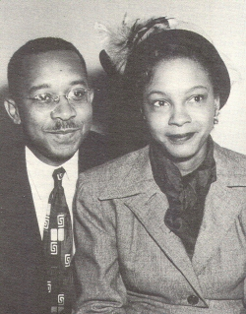
Hvers vegna að læra félagsfræði? (1. hluti)
Félagsfræði hefur mikil áhrif.
Rannsóknir félagsfræðinganna Kenneth og Mamie Clark áttu til dæmis þátt í þeirri ákvörðun Hæstaréttar Bandaríkjanna að afnema kynþáttaaðskilnað í skólum samkvæmt reglunni „aðskilin en jafngild“.

Slide 21
Hvers vegna að læra félagsfræði? (2. hluti)
Félagsfræði nýtist í starfi og eykur skilning okkar hvert á öðru.
Viðskipti, hagfræði, stjórnsýsla og stjórnmál, menntun, heilbrigðisþjónusta og fjölmargar aðrar fræðigreinar krefjast skilnings á félagsfræði, samfélagi og menningu.
Skilningur á félagslegum aðstæðum annarra gerir okkur kleift að vinna betur með þeim, styðja þau og eiga við þau árangursríkt samstarf. Þessi yfirfæranlega hæfni getur veitt þér forskot.

Slide 22
Hvers vegna að læra félagsfræði? (3. hluti)
Félagsfræðinám veitir víðtæka þekkingu og hæfni sem nýtist á fjölbreyttum vinnustöðum, meðal annars:
skilningur á félagslegum kerfum og stórum skrifræðisstofnunum;
hæfni til að skipuleggja og framkvæma rannsóknarverkefni til að meta árangur áætlana eða stefnumála;
hæfni til að safna, lesa og greina tölfræðileg gögn úr skoðanakönnunum eða öðrum könnunum;
hæfni til að greina mikilvægan mun á félagslegum, menningarlegum og efnahagslegum bakgrunni fólks;
hæfni til að skrifa skýrslur og miðla flóknum hugmyndum; og
hæfni til gagnrýninnar hugsunar um félagsleg málefni og vandamál nútímasamfélagsins.

Slide 23
Hvers vegna að læra félagsfræði? (4. hluti)
Félagsfræði hjálpar okkur að skilja okkur sjálf.
Félagsfræðileg sjónarhorn hjálpa okkur að túlka eigin reynslu, bakgrunn okkar og aðstæður og það sem gerist í lífi okkar.
Þú gætir átt margt sameiginlegt með hópum og samfélögum sem fjallað er um í námskeiðinu og öðlast aukinn skilning á eigin bakgrunni, landinu og fólkinu í lífi þínu.

Slide 24
Sp.: Hverjir ættu að mega skoða eldri færslur fólks á samfélagsmiðlum þegar teknar eru ákvarðanir um það?
  Allir
  Enginn
  Væntanlegir vinnuveitendur
  Háskólar og aðrar menntastofnanir
  Sjálfboðaliðasamtök
  Löggæsluyfirvöld og aðrir rannsóknaraðilar
  Maki eða sambýlisfólk og fjölskyldur eða vinir þeirra
Þetta viðbótarefni OpenStax er © Rice University og gefið út samkvæmt alþjóðlega CC BY-NC-SA 4.0 leyfinu. Heimilt er að afrita það eða breyta því, en aðeins í tilgangi sem ekki er viðskiptalegs eðlis. Tilgreina verður OpenStax og Rice University sem höfunda og geta allra breytinga. Allt aðlagað efni verður að gefa út með sams konar leyfi.

